Slide 1
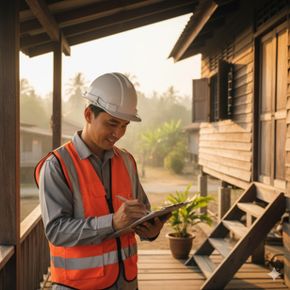


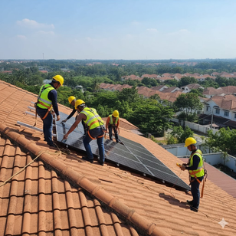
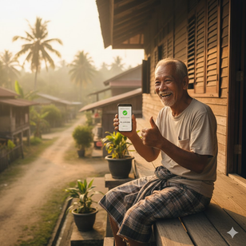

Apakah proses penyertaan CREAM?
CREAM
Tenaga
Boleh Baharu untuk
Komuniti
1. Pemeriksaan Bumbung
Kami menilai kekuatan dan kesesuaian bumbung anda
2. Perjanjian Sewaan
Kontrak ringkas diterangkan dengan bahasa yang mudah
3. Pemasangan
Profesional
terlatih
memasang dan menyelenggara solar panel
4. Pendapatan Bulanan
Anda menerima bayaran setiap bulan
Sertai CREAM melalui kod QR di bawah:
Bumbung Terbiar? Jana Pendapatan!
Sertai CREAM, Cergaskan Masa Depan Hijau
Insert QR code to form to register interest from a community/area
Bumbung Rumah Terbiar? Sewakannya untuk Solar, Jana Pendapatan Sampingan!
Nombor:
Email:
Laman web:
Insert Logo
Nombor:
Email:
Laman web:
Insert Logo

Slide 2



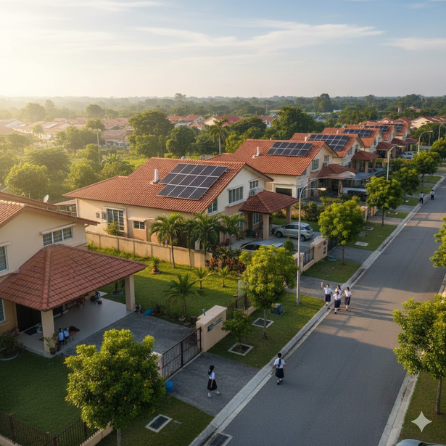


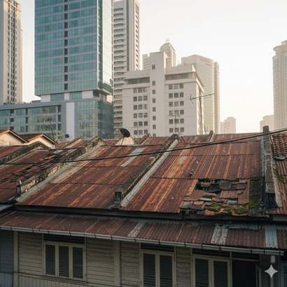


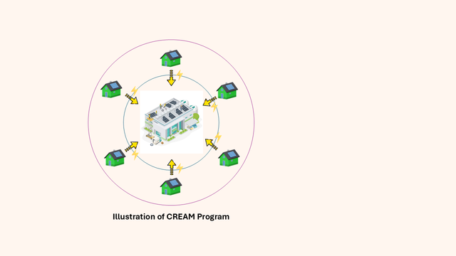
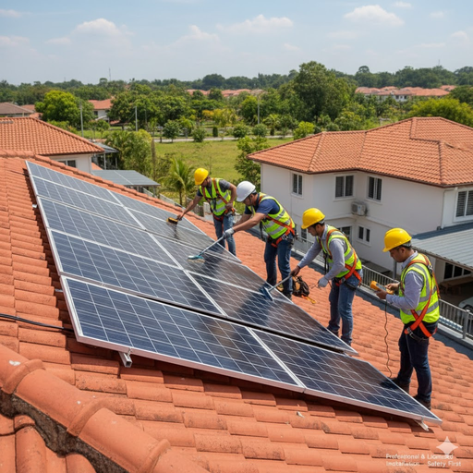



CREAM
Bumbung Rumah Terbiar? Sewakannya untuk Solar, Jana Pendapatan
Sampingan!
Mengapa Sertai CREAM?
Insert Logo
Ketahui Tentang CREAM – Program Tenaga Boleh Baharu Komuniti
Jana pendapatan melalui sewaan bumbung
Membantu Malaysia bergerak ke arah tenaga bersih
Menyokong matlamat iklim dan usaha hijau tempatan
Apakah Itu Solar?
Tenaga solar menggunakan panel solar untuk menukar cahaya matahari kepada elektrik melalui kesan fotovolta, yang membekalkan sumber tenaga bersih dan boleh diperbaharui
Siapa Yang Boleh Sertai?
  Anda mesti memiliki rumah di Jalan Kebun
  Bumbung anda mesti kuat dan sesuai (kami akan periksa untuk anda)
Apakah Itu CREAM?
Ilustrasi Program CREAM
  CREAM membolehkan pemilik rumah menyewakan bumbung mereka untuk pemasangan panel solar
  Elektrik yang dijana dihantar kepada pengguna hijau, dan anda menerima pendapatan bulanan tetap
  Program ini disokong oleh Suruhanjaya Tenaga dan mematuhi garis panduan tenaga
Keselamatan dan Penyelenggaraan
Pemasangan dilakukan oleh profesional berlesen yang diluluskan oleh SEDA
Semua penyelenggaraan ditanggung sepenuhnya

